Slide 1

Vysoká škola technická a ekonomická v Českých Budějovicích
Ústav technicko - technologický
OPTIMALIZACE DOPRAVNĚ TECHNOLOGICKÝCH OPATŘENÍ VEDOUCÍ
KE SNÍŽENÍ KRIZOVÝCH SITUACÍ V SILNIČNÍ DOPRAVĚ V OKRESE
ČESKÉ BUDĚJOVICE
Autor: Bc. Milan Kocourek
Vedoucí práce: Ing. Jiří Čejka, Ph.D
Oponent práce: Ing. Marek Kocánek
Rok odevzdání: červen 2017

Slide 2
Osnova obhajoby
Cíl práce
Řešení problému, postup
Představení praktické části práce
Popis průběhu
Výsledky
Závěr

Slide 3
Cíl práce
navrhnout technologická opatření vedoucí ke snížení krizových situací a nehodovosti v silniční dopravě v daném regionu,
dílčím cílem je vyhodnotit příčiny nehodovosti v okrese České Budějovice,
stanovení kritických míst a analýza krizových situací,
analýza dopravně-technologická problematika nebezpečných míst,
analýza nejkritičtějšího místa a navržení opatření vedoucí k eliminaci dopravních nehod v daném úseku,
metodou vícekriteriálního hodnocení variant zhodnotím závažnosti případů na nebezpečných místech,
přínosem je využití získaných poznatků v praxi

Slide 4
Řešený dopravní problém
Pojmy současného stavu :
Místo častých dopravních nehod - takové místo, na kterém došlo k většímu počtu dopravních nehod, než je stanoveno ve výběrovém kritériu.
Úsek častých dopravních nehod - takový úsek, kde na vzdálenost větší než 250 m dochází ke kumulaci míst častých dopravních nehod.
Nebezpečné místo - takové, jehož nehodovost je pod stanovenými hraničními hodnotami výběrového kritéria, ale přesto vykazují potenciálně stejná rizika možného vzniku nehody.
Bezpečnost dopravy je narušována základními prvky:
selhání lidského činitele (nejčastější prvek),
selhání dopravního prostředku (výkon řidiče je ovlivněn stavem a konstrukcí vozidla),
stav prostředí,
vedlejší faktor (reklamní poutače, akce v blízkosti komunikace)

Slide 5
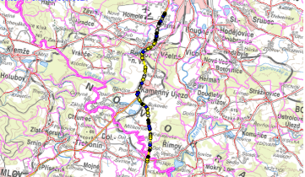
1. krizové místo (I/3) Planá u Českých Budějovic – hranice okresu v k.o. Římov
Úsek silnice s nepřehlednými zatáčkami a sníženými výhledovými poměry. V rovných úsecích je komunikace ve směru od Českého Krumlova vedena v jednom pruhu, od Českých Budějovic ve dvou pruzích,
Dle statistiky PČR je příčinou DN nepřizpůsobení rychlosti stavu a povaze vozovky a nesprávný způsob jízdy spolu s předjížděním.

Slide 6
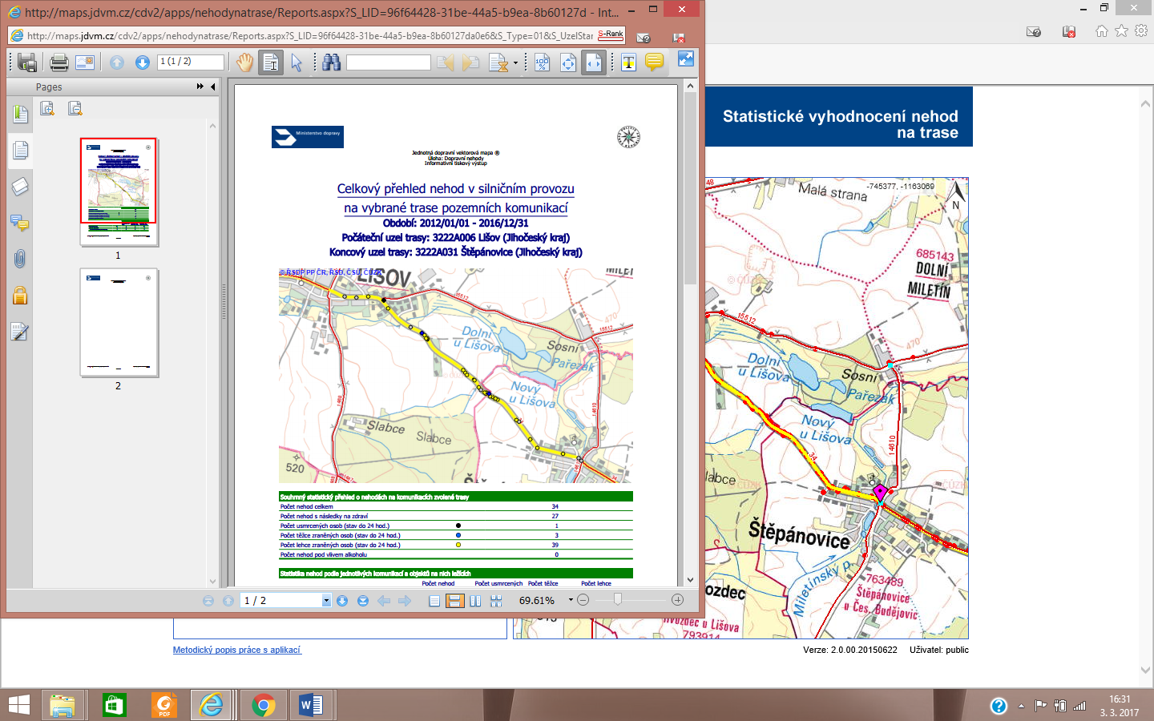
2. krizové místo (I/34) Lišov - Štěpánovice
Komunikace je zde úzká, klikatá a tím nepřehledná. V tomto úseku je velmi hustý provoz nákladní dopravy jelikož Jihočeský kraj sousedí s krajem Vysočinou, který byl v minulosti součástí kraje a podnikatelská sféra má tímto směrem vazby na místní podniky.
V této části není omezení rychlosti jízdy a vodorovné dopravní značení umožňující předjíždění i v místech, kde jsou nevyhovující rozhledové poměry a tato skutečnost je příčinou DN.

Slide 7
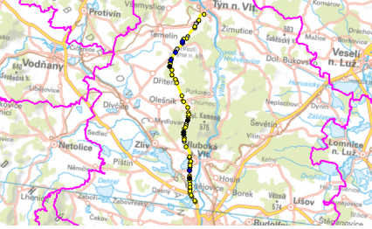
3. krizové místo (II/105) České Budějovice -Týn nad Vltavou
Charakteristikou pro komunikaci je její umístění z velké části mezi lesním porostem, komunikace je relativně „rovná“ a to svádí řidiče k rychlé jízdě. Nejvíce využívaná je v letních měsících, vzhledem k navštěvovanému zámku Hluboká nad Vltavou.
Příčinou DN je především rychlost a riskantní předjíždění což neumožňuje řidičům reagovat na lesním zvěř a výjezd vozidel z lesních cest na komunikaci.

Slide 8
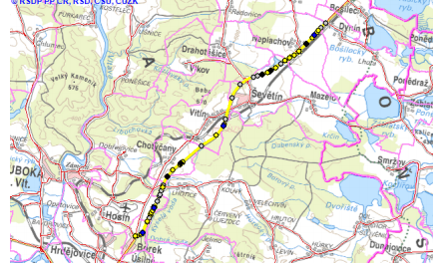
4. krizové místo (E55) Borek – Dynín
V tomto úseku je plánovaná dálnice, ale v období kterým se zabýváme, byla komunikace plně průjezdná bez omezení. Vzhledem ke svým parametrům svádí k nebezpečnému předjíždění v relativně přehledných místech .
Z toho vyplývá, že převážně příčinou DN je překročení dovolené rychlosti jízdy spolu s nesprávným způsobem předjíždění.

Slide 9
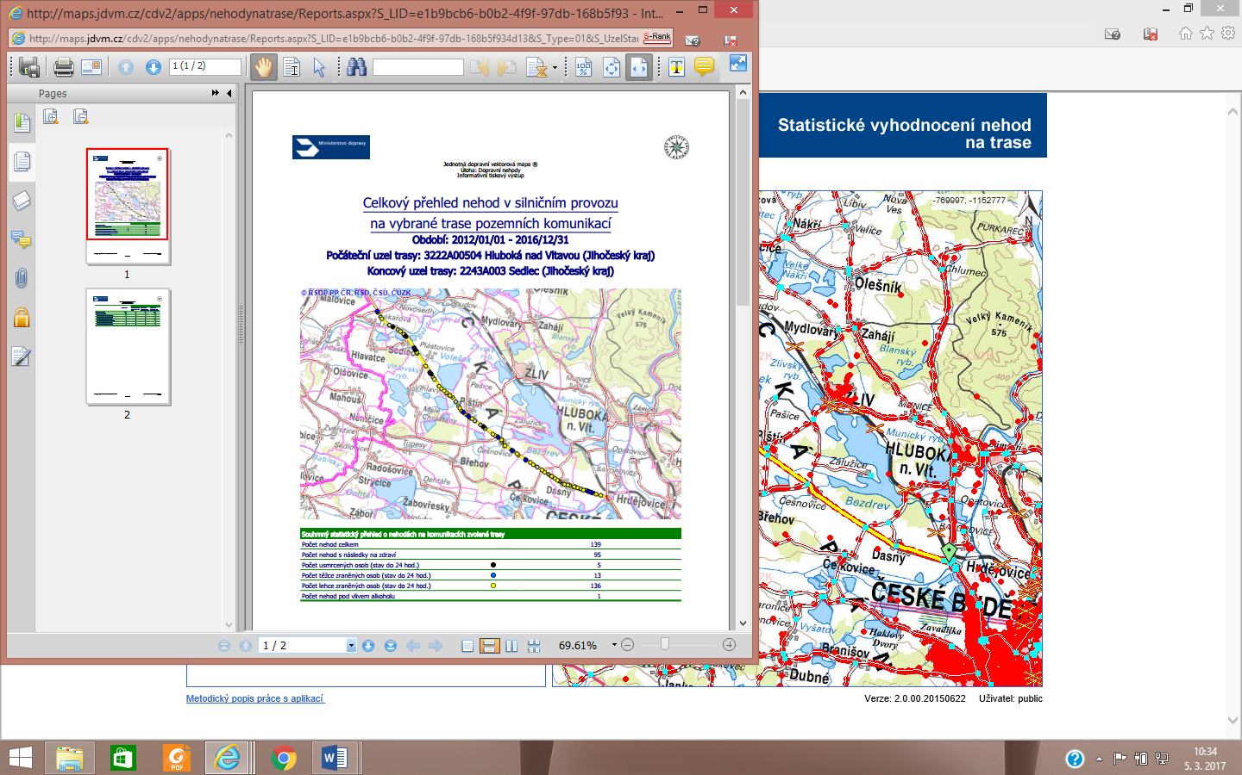
5. krizové místo (I/20) Českých Budějovic - Dasný
Charakteristickým rysem je velký výskyt vozidel, jedoucích směrem na Německo. Úsekem prochází nedostačující dvouproudová, komunikace na které se vytvářejí kongesce vlivem vysokého počtu LKW. Nepřehledné zatáčky jsou v obci Dasný a Češnovice.
Ze statistiky PČR je v tomto úseku příčinou DN riskantní způsob jízdy a nesprávné předjíždění, kdy se řidiči osobních vozidel snaží předjet i více vozidel LKW najednou.

Slide 10
Stanovení a hodnocení kritérií
jediné kritérium je stanoveno komplexně a to příčiny DN podle jejich závažnosti uvedené v příloze (nejzávažnější),
kritérium nebezpečných míst vychází z předchozích rozborů dopravních nehod na sledovaných úsecích,
kritérii je hodnocen význam komunikace a dopravně technický stav komunikace,
pro výpočty jsem použil program MyChoice Beta

Slide 11
Výpočty multikriteriálního hodnocení variant programem MyChoice Beta
(vložena data z následujících tabulek)
Typ silniční sítě
Typ silniční | Počet bodů | 1. | 2. | 3. | 4. | 5.
Základní silniční síť | 1 | 1 | 1 | 1 | 1 | 1
Regionální tahy | 2 | 2 | 2 | 2 | 2 | 2
Regionální tahy nadmístního významu | 3 | 3 | 3 | 3 | 3 | 3
Nadregionální tahy | 4 | 4 | 0 | 0 | 4 | 4
Celkem | 10 | 10 | 7 | 7 | 10 | 10
Číslice 1. – 5. označují vytypovaná krizová místa

Slide 12
Celkový počet nehod na všech krizových místech
 | 1. | 2. | 3. | 4. | 5. | ^{Celkem}
Počet nehod s následky na zdraví | 78 | 31 | 73 | 44 | 95 | 321
Počet usmrcených osob (stav do 24 hod.) | 9 | 1 | 5 | 7 | 7 | 29
Počet těžce zraněných osob (stav do 24 hod.) | 21 | 3 | 8 | 9 | 13 | 54
Počet lehce zraněných osob (stav do 24 hod.) | 106 | 44 | 105 | 71 | 136 | 462
Počet celkem | 214 | 79 | 191 | 131 | 252 | 867
Číslice 1. – 5. označují vytypovaná krizová místa

Slide 13
Kritéria dopravně technického stavu komunikace
Varianty - krizová místa | Šířka vozovky | Poloměr směr. oblouků | Nepřehledný horizont | Rozhledové poměry | ^{Celkem}
Sil. I/3 Planá u Č. B. - hranice okr. Č. B. | 5 | 0 | 4 | 2 | 11
Sil. I/34 Lišov - Štěpánovice | 5 | 3 | 0 | 2 | 10
Sil. II/105 Č. B. - Týn nad Vltavou | 5 | 3 | 4 | 2 | 14
Sil. E 55 Borek - Dynín | 5 | 0 | 0 | 2 | 7
Sil. I/20 Dasný - hranice okresu Č. B. | 0 | 3 | 4 | 2 | 9
Počet celkem | 20 | 9 | 12 | 10 | 51

Slide 14
Zvolená hodnotící metoda
dominované a nedominované varianty přičemž platí,že
nedominovaná varianta je tehdy, pokud k ní neexistuje žádná lepší varianta v tom smyslu, že by bylo možno některou hodnotu (či některé hodnoty) kritérií zlepšit, aniž by se hodnoty jiných kritérií zhoršily.
dominovaná varianta je tehdy, pokud k ní existuje taková varianta, která má všechny hodnoty kritérií alespoň stejně dobré a minimálně jednu hodnotu lepší.
Variantu považujeme za optimální, pokud je jedinou nedominovanou variantou ve výběru. Pokud je nedominovaných variant více, vybereme z nich jednu, kterou považujeme za reprezentativní a nazveme variantou kompromisní.

Slide 15
Dominované a nedominované varianty
 | Šířka vozovky | Poloměr směr. oblouků | Nepřehledný horizont | Rozhledové poměry
Sil. I/3 Planá u Č. B. | 78 | 9 | 21 | 106
Sil. I/34 Lišov | 31 | 1 | 3 | 44
Sil. II/105 ČB | 73 | 5 | 8 | 105
Sil. E 55 Borek | 44 | 7 | 9 | 71
Sil. I/20 Dasný | 95 | 7 | 13 | 136
Abych zjistil preferenční vztahy dvojic kritérií, přikročil jsem k metodě párového srovnávání kritérií.
Přičemž platí:
šířka vozovky je důležitější než poloměr zatáčky,
rozhledové poměry jsou důležitější než šířka vozovky,
poloměr zatáčky je důležitější než rozhledové poměry a nepřehledný horizont,
nepřehledný horizont je důležitější než rozhledové poměry a šířka vozovky

Slide 16
Zhodnocení návrhu
Kompromisní varianta TOPSIS

Slide 17
Kompromisní varianta WSA

Slide 18
Kompromisní varianta PATTERN

Slide 19
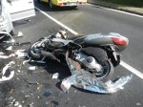
Aplikace výsledků v praxi
                Nejkritičtějším místo je sil.I/34 mezi Lišovem a Štěpánovicema.
                Vzhledem k technicko - technologickému stavu je jedním z
                opatření snížení rychlosti na 70 km/hod. a změna vodorovného dopravního značení.
                „Narovnání“ komunikace a odstranění nepředleného horizontu je v kompetenci vlastníka a správce komunikace

Slide 20
Závěrečné shrnutí práce
V rámci multikriteriálního hodnocení je nejoptimálnější metoda TOPSIS. Získaná data příčin dopravních nehod, nebezpečných míst, dopravně technického stavu komunikace vyhodnotil program MyChoice Beta.
Z výsledků jsem stanovil pořadí kritických míst a nejhorším úsekem byla definována komunikace č. I/34 mezi Lišovem a obcí Štěpánovice a navrženo technologické opatření vedoucí k eliminaci dopravních nehod v daném úseku.
Výsledek hodnocení potvrdil praktické zkušenosti v daném úseku a z tohoto pohledu jsem výsledek hodnocení očekával.
V praxi tyto zjištěné skutečnosti budou předány vedoucím článkům PČR pro další využití a přijetí opatření.

Slide 21
Děkuji za pozornost
Bc. Milan Kocourek

